Slide 1
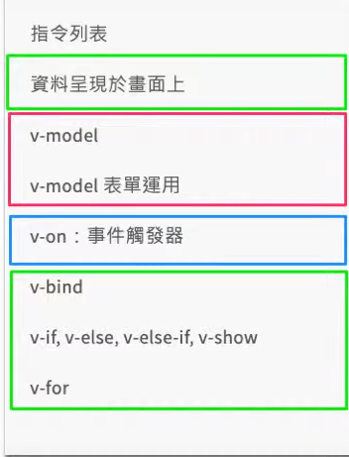

Slide 2
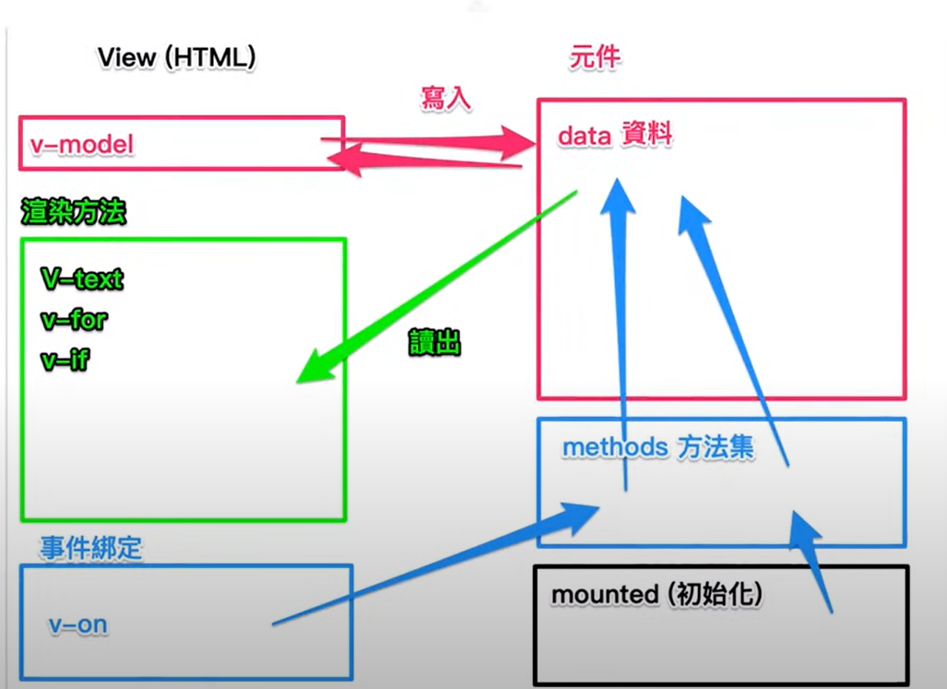
雙向綁定
(觸發事件)

Slide 3
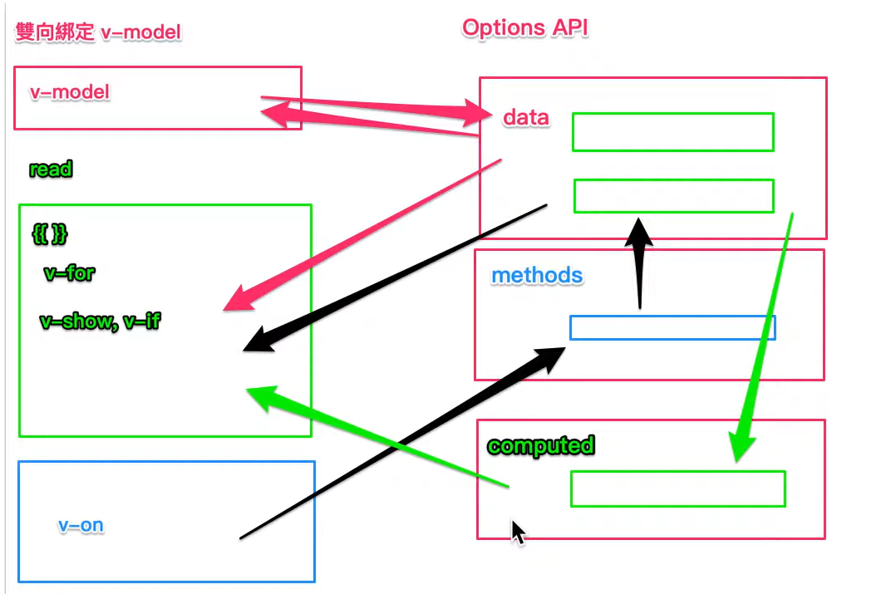

Slide 4
經濟面（）
可從股市（如：NASDAQ），尋找 AI 產業有關的股票發展來做分析-> 標普500&那斯達克-> 個別公司的走勢+文字(NEWS…)
巨頭科技公司的資金配比(研發新科技、搭配財報分析)，是否有投入更多資金(apple amazon micro soft)
總投資金額&獲利 泡沫指標(1:1)等?(巴菲特、席勒比、vix)

